Slide 1
Система конструирования нейронных сетей
ТОМСКИЙ ГОСУДАРСТВЕННЫЙ УНИВЕРСИТЕТ СИСТЕМ УПРАВЛЕНИЯ И РАДИОЭЛЕКТРОННИКИ (ТУСУР)
Кафедра автоматизированных систем управления (АСУ)
Производственная практика
«Научно-исследовательская работа»
Выполнил: студентка гр. 430-2 Лузинсан А.А
Руководитель практики от профильной организации:
Генеральный директор ООО «Девинсайд» Тикшаев И.Д.
Руководитель практики от Университета:
Профессор кафедры АСУ, PhD, к.юр.н. Левин С.М.

Slide 2
Индивидуальное задание на практику
«Преддипломная практика»
Тема практики: Система конструирования нейронных сетей.
Цель практики: подготовка к выполнению выпускной квалификационной работы по автоматизации процесса проектирования архитектур нейронных сетей в академических и исследовательских целях.
Сроки прохождения практики: 05.02.2024 – 11.05.2024
Задачи практики:
ознакомление со структурой компании, видами деятельности, процессами организации управления деятельностью компании;
изучение целей и функций автоматизации технологических процессов, автоматизированных систем управления, используемых средств вычислительной техники в действиях данной компании;
изучение и освоение различных пакетов программ, применяемых в компании;
постановка задачи автоматизации (описание предметной области, разработка требований к программному продукту);
обзор аналогов для решения задачи;
проектирование системы;
реализация системы.
08.05.2024

Slide 3
ОБЩАЯ ХАРАКТЕРИСТИКА ПРЕДПРИЯТИЯ
ООО «ДЕВИНСАЙД»
ООО «Девинсайд» расположено в г. Томск.
Деятельность компании:
разработка компьютерного ПО
консультирование, управление компьютерным оборудованием
задачи машинного и глубокого обучения
Основной продукт: аналитическая система "Tenderchad", специализированная на оценке релевантности тендеров для софтверных компаний.
Система значительно оптимизирует процесс поиска и оценки тендерных заявок, обеспечивая более эффективную работу и экономию времени для клиентов.
Текущие задачи: разработка и внедрение моделей машинного обучения.
08.05.2024

Slide 4
ПРЕДМЕТНАЯ ОБЛАСТЬ
Наука о данных
изучает проблемы анализа, обработки и представления данных в цифровой форме
Специалист по науке о данных
Инженер данных
работает на стыке нескольких областей знания: статистики, программирования, машинного и глубокого обучения
выстраивает и обслуживанием инфраструктуры для работы с данными, а также их предварительной обработкой
Исследователи в области глубокого обучения
Аналитик данных
получает данные, выявляет закономерности и формирует отчёты
проводят исследования и анализ данных для разработки новых технологий, архитектур, продуктов и процессов
08.05.2024

Slide 5
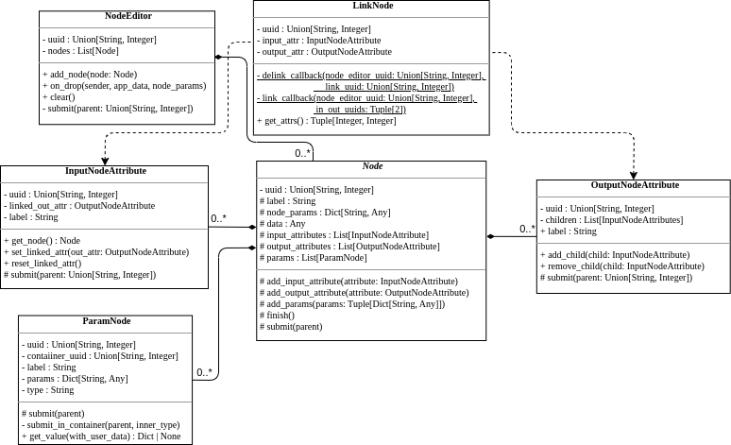
ПРОЕКТИРОВАНИЕ СИСТЕМЫ
(Пользовательский интерфейс)
08.05.2024

Slide 6
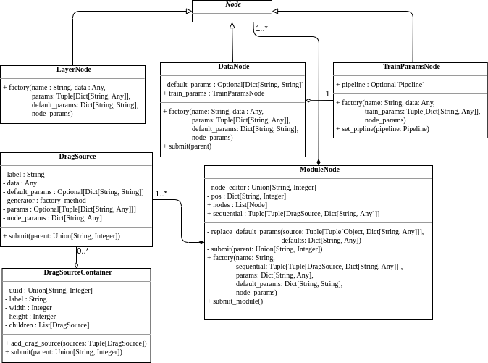
ПРОЕКТИРОВАНИЕ СИСТЕМЫ
(Ресурсные классы)
08.05.2024

Slide 7








1. IDE, ЯП, Менеджер зависимостей
СТЕК ТЕХНОЛОГИЙ
Visual Studio Code
Python 3.10
Poetry
2. Библиотеки
DearPyGui PyTorch, Torchvision PyTorch Lightning
3. Мониторинг, SCV
ClearML
Git
08.05.2024

Slide 8
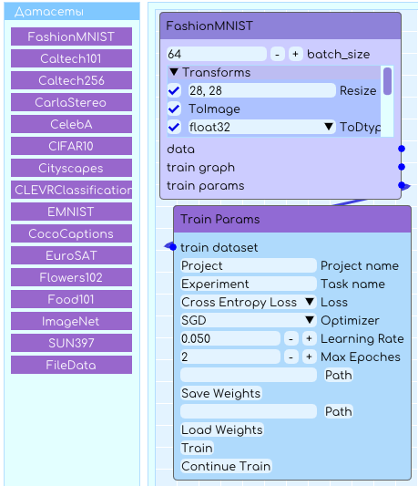
РЕЗУЛЬТАТЫ РАБОТЫ
(Интегрированные датасеты)
Аугментация:
Resize
ToImage
ToDtype
AutoAugment
RandomIoUCrop
ElasticTransform
Grayscale
RandomCrop
RandomVerticalFlip
RandomHorizontalFlip
08.05.2024

Slide 9
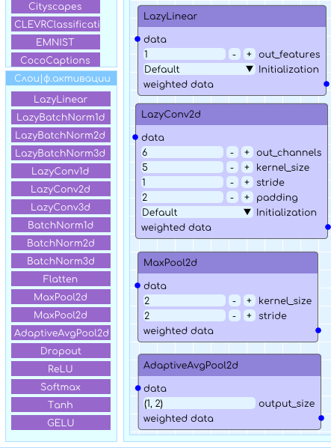
РЕЗУЛЬТАТЫ РАБОТЫ
(Интегрированные слои)
08.05.2024

Slide 10
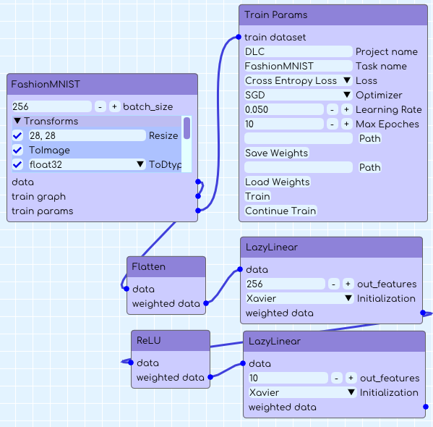
РЕЗУЛЬТАТЫ РАБОТЫ
(Настройка обучения)
Оптимизаторы:
Stochastic Gradient Descent
Adam
Adadelta
Adamax
Функции потерь:
Mean Squared Error
Cross Entropy Loss
Mean Absolute Error
Root Mean Squared Error
R2 Score
F1 Score
08.05.2024

Slide 11
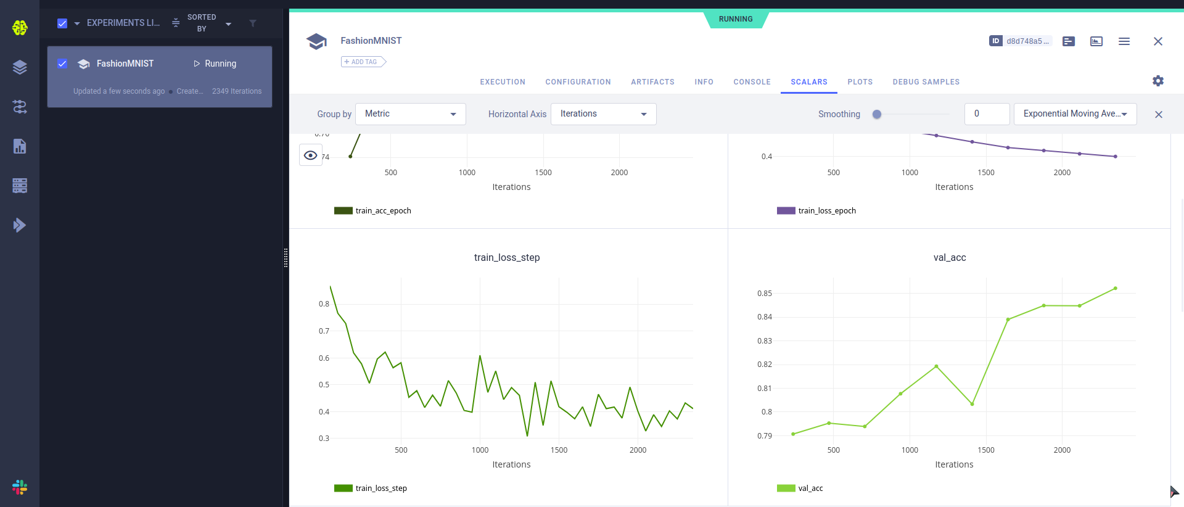
РЕЗУЛЬТАТЫ РАБОТЫ
(Мониторинг обучения)
08.05.2024

Slide 12
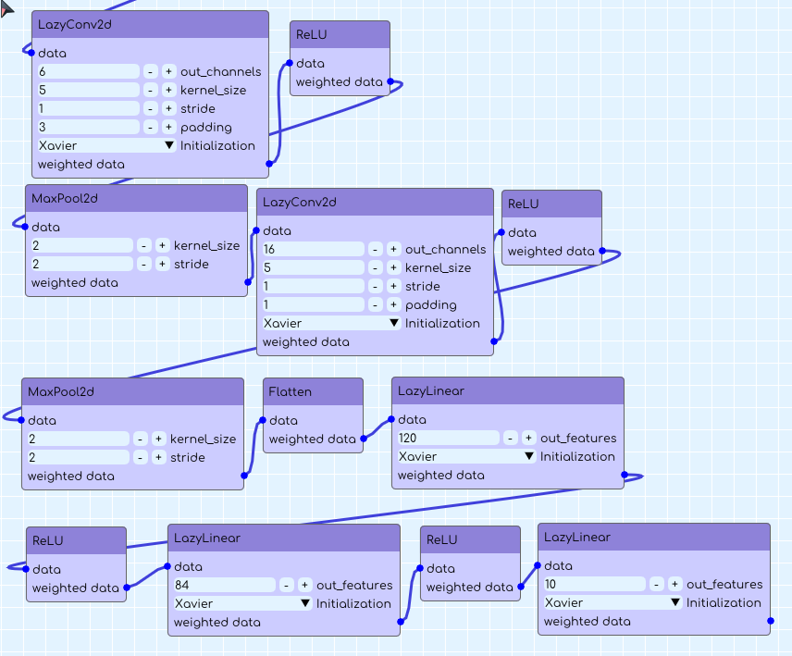
РЕЗУЛЬТАТЫ РАБОТЫ
(Архитектуры «из коробки»)
Архитектуры:
LeNet
VGG
AlexNet
NiN
NiN Net
GoogLeNet
ResNet
ResNeXt
DenseNet
08.05.2024

Slide 13
Основные результаты работы на практике
«Преддипломная практика»
изучена структура и виды деятельности компании;
изучены цели и функции автоматизации технологических процессов данной компании, а также выявлена потребность в разработке автоматизированной системы проведения экспериментов;
изучены и освоены различные библиотеки, применяемые в компании;
изучена предметная область, разработаны требования к программному продукту;
проведен обзор аналогов программного обеспечения;
выполнено проектирование системы;
разработано программное обеспечение для проведения экспериментов над различными архитектурами глубоких нейронных сетей, а также обучения новых архитектур.
08.05.2024

